Slide 1
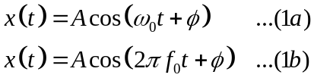
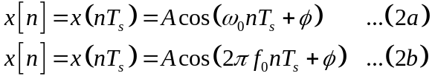

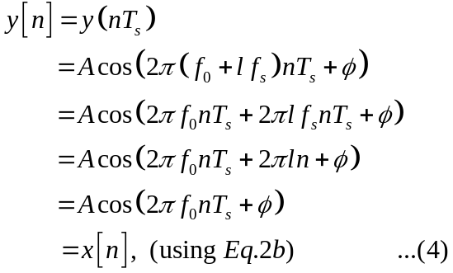

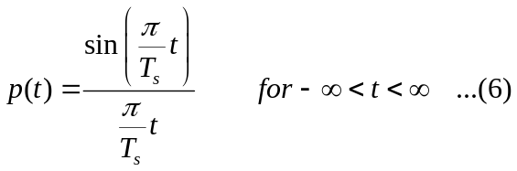
x(t)
x[n]=x(nT_{s})
C-to-D
T_{s}=1/f_{s}
y[n]
y(t)
D-to-C
T_{s}=1/f_{s}

